Slide 1



WON
Javascript & jQuery

Slide 2

WON
PROGRAMMA
Introductie & HTML
CSS
Javsascript & jQuery
Java webontwikkeling introductie (Java EE)

Slide 3

WON
EINDOPDRACHT
Ontwikkel een webapplicatie waarin je aantoont dat je de gestelde inzichten en vaardigheden bezit. Het onderwerp van de webapplicatie kun je zelf kiezen.
De volgende documenten dienen ingeleverd te worden (.zip file)
Plan van aanpak
Applicatie
Document met verantwoording
Geef duidelijk aan welke browser gebruikt is om je applicatie te testen. Dit om problemen te voorkomen (browsers verschillen in gedrag) bij het nakijken.

Slide 4

Gebruik je mobiele telefoon of laptop.
Ga naar de URL die op het scherm staat.
Log in met de pincode.
Vul je naam in.
Beantwoord de vragen

Slide 5
JAVASCRIPT

Slide 6

Wat is Javascript?
Oorspronkelijk ontwikkeld met de naam “Mocha”, daarna “Livescript”, in 1995.
Ontwikkeld door Sun Microsystems en Netscape.
Sun Microsystems heeft oorspronkelijk ook Java ontwikkeld.
De naam “JavaScript” is gekozen omdat “Java” populair was rond 1997. De makers wilde op het succes meeliften.
Uitgebracht in 1997.
Gestandariseerd als “ECMAScript”.

Slide 7
Wat is Javascript?
Verschillende browsers gebruiken verschillende engines.
De engine is verantwoordelijk voor het uitvoeren van de code.
De engine leest (parsed) het script, compileert het naar machine taal en voert de code uit.
Browser | Engine
Google Chrome | V8
Mozilla Firefox | SpiderMonkey
Apple Safari | Nitro
Microsoft Edge | ChakraCore

Slide 8
Wat is Javascript?
Optimalisaties worden door de engine toegepast tijdens het uitvoeren van het script.
JavaScript is een veilige taal; je kunt geen low-level toegang krijgen tot het geheugen of de CPU van de computer.
In de webbrowser kan Javascript alles doen wat gerelateerd is aan het manipuleren van de pagina.
Het geeft de mogelijkheid tot interactie met de gebruiker.
Het geeft de mogelijkheid tot interactie met de webserver.

Slide 9
Waarom Javascript?
Volledige integratie met HTML en CSS.
Alle browsers ondersteunen JavaScript.
Modernere talen bestaan ook, maar deze worden niet door de browser uitgevoerd. Deze talen vertalen naar JavaScript. Dit wordt transpilation genoemd.
Voorbeeld: Coffeescript introduceert een simpelere syntax.
Voorbeeld: TypeScript past bijvoorbeeld een strict data typing toe, zoals Java dat ook doet.
Voorbeeld: Dart is ontwikkeld als vervanger van JavaScript door Google, maar tegenwoordig transpileren ook zij de code naar JavaScript

Slide 10
Limitaties
JavaScript heeft ook limitaties. De browser voert de code uit in een zogenaamde sandbox.
JavaScript in de browser mag geen bestanden ophalen of wegschrijven naar de lokale schijf.
JavaScript in de browser mag geen programma’s uitvoeren.
JavaScript in de browser heeft geen toegang tot het Operating System.
Verschillende tabbladen draaien een eigen instantie; de code heeft geen toegang tot pagina’s die in een ander tabblad draait (of een ander venster).
JavaScript heeft alleen toegang tot de server op het huidige domein. Cross-domein code uitvoeren kan, maar dat mag alleen expliciet met toestemming van de webserver (het is een optie).
Dit alles heeft met veiligheid te maken.

Slide 11
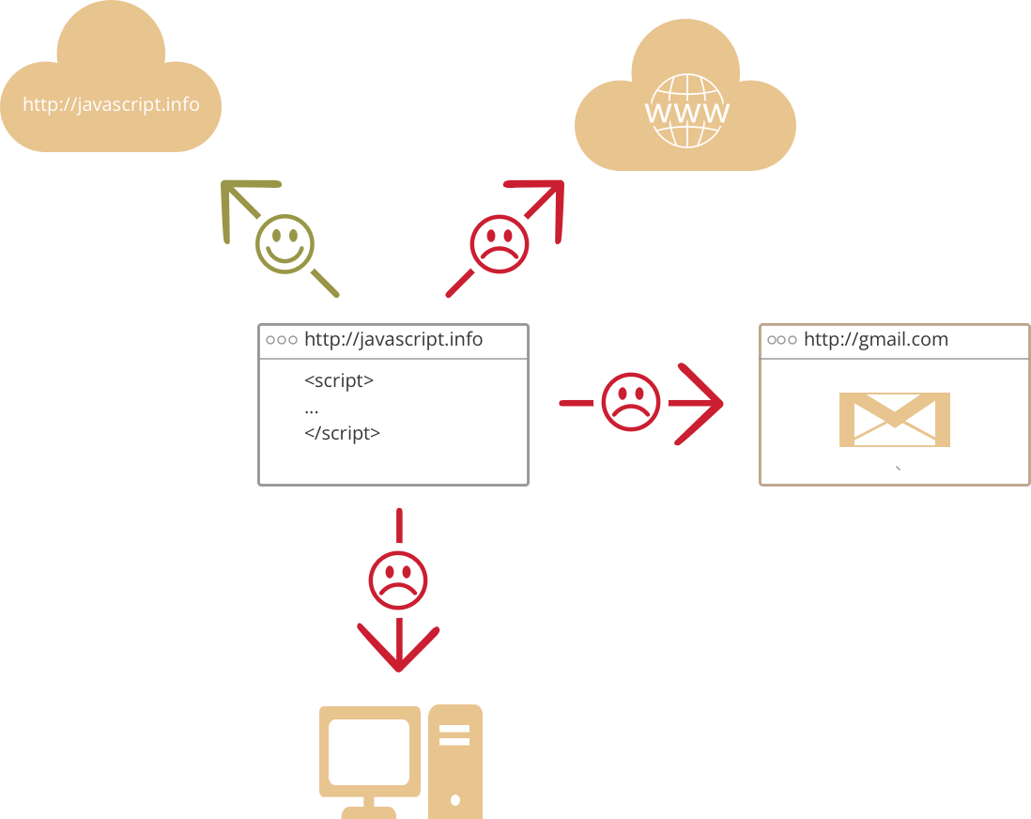
Limitaties
JavaScript heeft alleen toegang tot de server op het huidige domein. Cross-domein code uitvoeren kan, maar dat mag alleen expliciet met toestemming van de webserver (het is een optie).
Dit alles heeft met veiligheid te maken.

Slide 12
WEBSERVICES

Slide 13
WEBSERVICES AANROEPEN
Communicatie vanuit de browser naar een webserver wordt via JavaScript gedaan.
Er zijn 2 manieren: - XMLHttpRequest (Asynchronous JavaScript and XML → AJAX) - Fetch API
De eerste is historisch de meest gebruikte. Het was de eerste mogelijkheid om te communiceren met een webserver. - Alle browsers ondersteunen deze methode. - Het werd gebruikt om met XML Services te communiceren, maar het response formaat maakt tegenwoordig niet meer uit. Alles kan gebruikt worden. - Tegenwoordig is de response van een webservice vooral in een JSON formaat.
De tweede is de meest recent geïntroduceerde API. - Alleen moderne browsers ondersteunen deze methode.

Slide 14
XMLHttpRequest voorbeeld
var xhr = new XMLHttpRequest();
xhr.onreadystatechange = function() {
if (xhr.readyState == XMLHttpRequest.DONE) {
console.log(xhr.responseText);
}
}
xhr.open('GET', 'http://example.com', true);
xhr.send(null);

Slide 15
jQuery voorbeeld
$.get('http://example.com', function(responseText) {
console.log(responseText);
});

Slide 16
JSON

Slide 17

Wat is JSON?
JSON is een open standaard file format.
JSON staat voor JavaScript Object Notation.
Het wordt gebruikt om complexe objecten over een netwerk te versturen in een leesbaar formaat.
Het wordt vooral gebruikt voor asynchrone communicatie van de browser naar een webservice (en terug).
.

Slide 18
Wat is JSON?
{
"firstName": "Robin",
"lastName": "Bakels",
"age": 34,
"address": {
"streetAddress": “Lutjeweg 1",
"city": "Epe",
"state": "Gelderland",
"postalCode": "8161"
},
"children": ["Thijs", "Joost", "Marijn"],
"spouse": "Anna"
}

Slide 19
Wat is JSON?
{
"firstName": "Robin",
"lastName": "Bakels",
"age": 34,
"address": {
"streetAddress": “Lutjeweg 1",
"city": "Epe",
"state": "Gelderland",
"postalCode": "8161"
},
"children": ["Thijs", "Joost", "Marijn"],
"spouse": "Anna"
}

Slide 20

Wat is JSON?
var json = '{"firstName":"Robin","lastName":"Bakels","age":34,"address":{"streetAddress":"Lutjeweg 1","city":"Epe","state":"Gelderland","postalCode":"8161"},"children":["Thijs","Joost","Marijn"],"spouse":"Anna"}'; var p = JSON.parse(json);

Slide 21
GROEPSOPDRACHT

Slide 22
OPSOMMING IN TEKST
GROEPSOPDRACHT
Vorm 3 groepen.
Kies een onderwerp uit.
1 Onderwerp per groep.
Voer de opdracht uit.
TIJD: 1 uur.

Slide 23
GROEPSOPDRACHT DEMO

Slide 24
OPDRACHTEN

Slide 25
OPSOMMING IN TEKST
OPDRACHT
De volgende opdracht bouwt voort aan de pagina van werkcollege 1.
Wijzig de tabel en voeg op elke oneven genummerde rij een achtergrond kleur toe d.mv. CSS. Voeg de CSS classes toe d.m.v. een Javascript.
Initialiseer of voer het script uit als de pagina geladen is.
Demonstratie door 1 of meerdere studenten voor de groep.
TIJD: 10 minuten
TIJD DEMONSTRATIE: 5 minuten

Slide 26
OPSOMMING IN TEKST
OPDRACHT
De volgende opdracht bouwt voort aan de pagina van werkcollege 1.
Wijzig de inhoudsopgave en voeg op de juiste niveau’s witregels toe (inspringen dus) d.m.v. Javascript. Gebruik hiervoor de informatie over de context (h1, h2 etc) en voeg de juiste classes toe.
Initialiseer of voer het script uit als de pagina geladen is.
Demonstratie door 1 of meerdere studenten voor de groep.
TIJD: 10 minuten
TIJD DEMONSTRATIE: 5 minuten

Slide 27
OPSOMMING IN TEKST
OPDRACHT
De volgende opdracht bouwt voort aan de pagina van werkcollege 1.
Maak verschillende secties in en uitklapbaar d.m.v. Javascript.
Initialiseer of voer het script uit als de pagina geladen is.
Demonstratie door 1 of meerdere studenten voor de groep.
TIJD: 10 minuten
TIJD DEMONSTRATIE: 5 minuten

Slide 28
OPSOMMING IN TEKST
OPDRACHT
De volgende opdracht bouwt voort aan de pagina van werkcollege 1.
Maak de gebruikte tabel sorteerbaar d.m.v. Javascript.
Initialiseer of voer het script uit als de pagina geladen is.
Demonstratie door 1 of meerdere studenten voor de groep.
TIJD: 10 minuten
TIJD DEMONSTRATIE: 5 minuten

